Slide 1
建立迴歸模型以預測賽爾提克季後賽得分
曾煥文 吳榮峻

Slide 2
流程圖
讀取資料
數據探索
可視化
Data rolling and shift
RFE篩選
特徵工程
預測得分
最佳化模型
評估修正模型
交叉驗證
建立迴歸模型

Slide 3
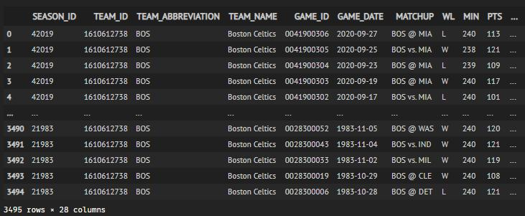
讀取資料
透過nba_api，讀取賽爾提克歷年的資料
去掉遺失值
定義新欄位(年度、主客場、對手)
將數據集分為訓練(Train)和測試(Test)

Slide 4
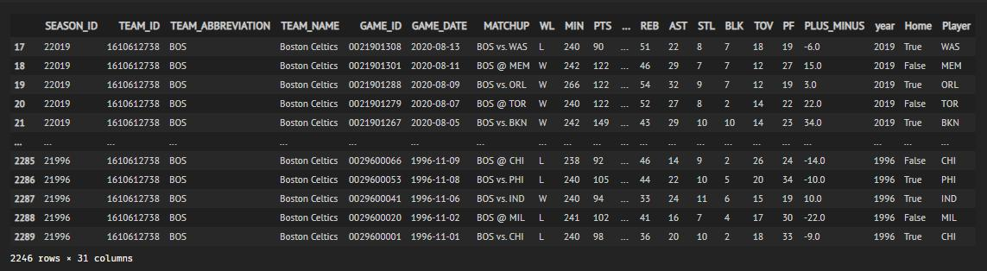
讀取資料
Train的資料

Slide 5
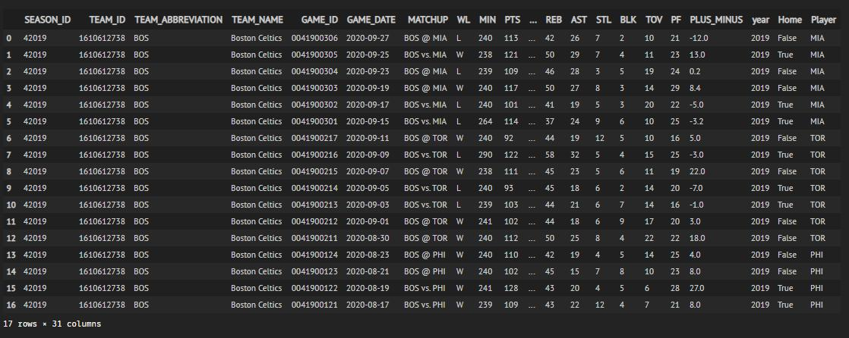
讀取資料
Test的資料

Slide 6
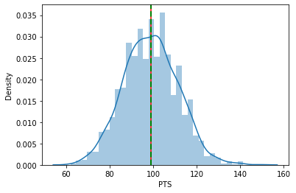
數據探索可視化
得分是常態分佈嗎?
透過卡方檢定，得知在顯著水準為0.05時， PTS(得分)服從常態分配
Mean: 99.0 (green line)
Median: 98.4 (red line)

Slide 7
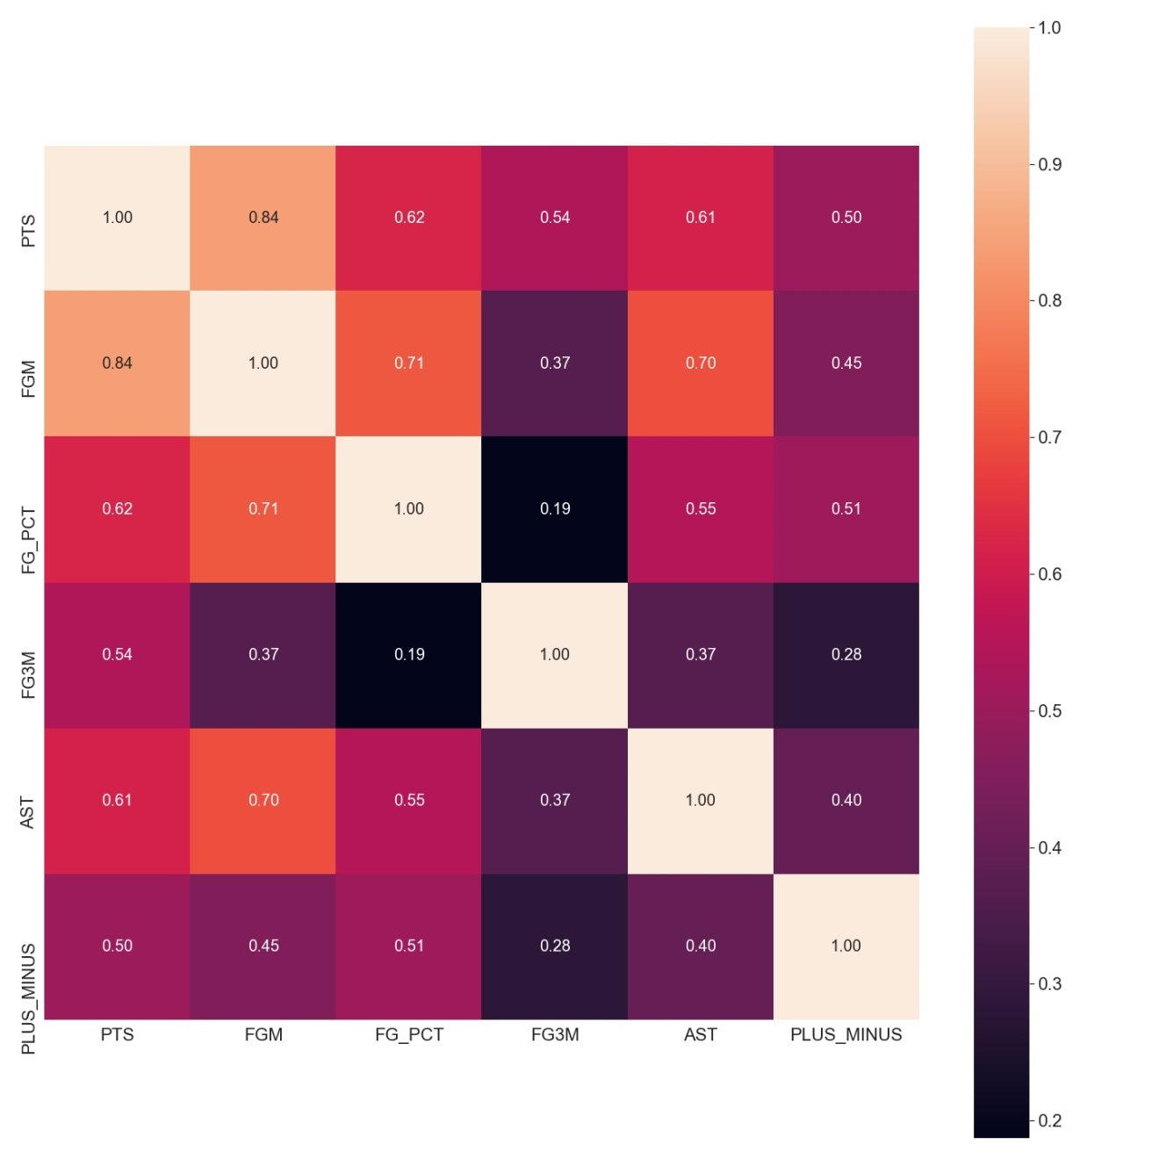
數據探索可視化
得分和哪些連續性的特徵值有關係？
(|r|>0.5)
1. FGM(投籃進球數)
2. FG_PCT(投籃命中率)
3. FG3M(三分球進球數)
4. AST(助攻)
5. PLUS_MINUS(正負分值)

Slide 8
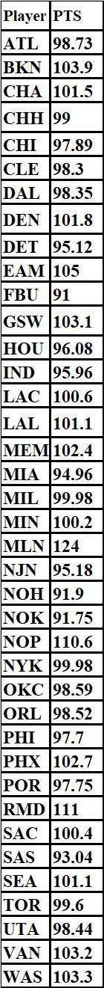
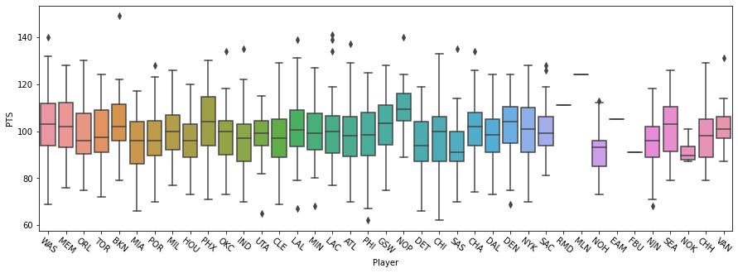
數據探索可視化
得分和對戰球隊有相關嗎？

Slide 9




Data rolling and shift
對變數做data rolling and shift，變數包含PTS, FG_PCT, FGM, FGA, FG3M, FG3A, FTM, AST, PLUS_MINUS, REB, STL, BLK, TOV, PF
注意填補遺漏值(此處用中位數(median)補上)

Slide 10
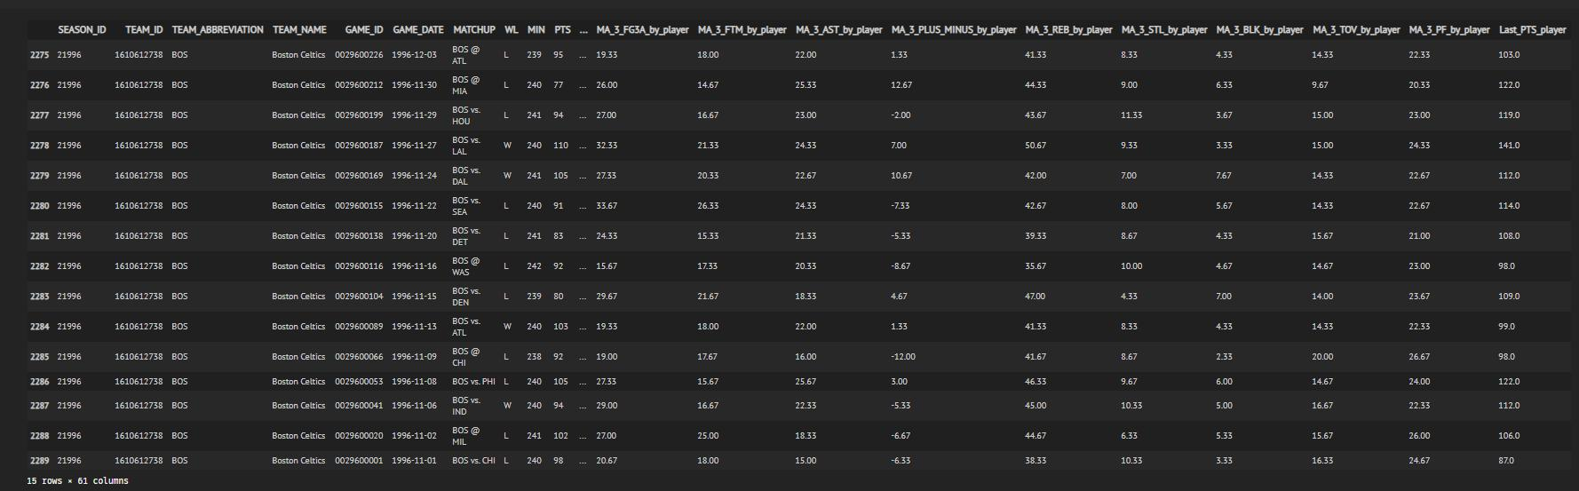
Data rolling and shift
做完Data rolling and shift之後，Train的資料

Slide 11
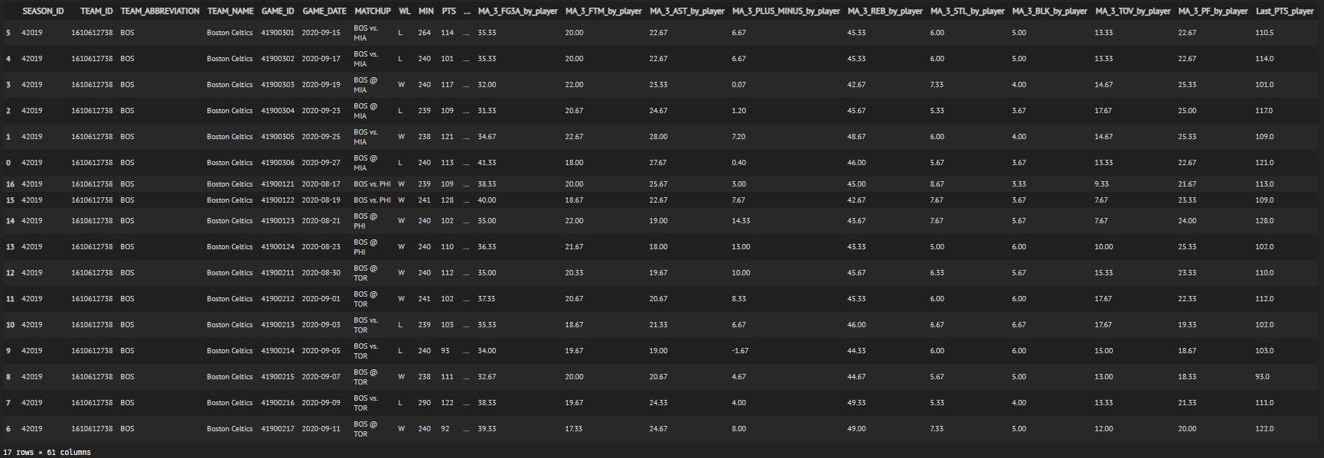
Data rolling and shift
做完Data rolling and shift之後，Test的資料

Slide 12
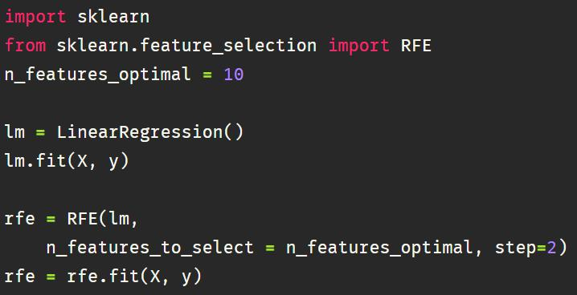
RFE 篩選
RFE(recursive feature elimination)
目的：減少特徵數量來提升機器學習之預測準確度
方法：經過不斷地剔除與資料分類關係較少之特徵，來篩選特徵數目至指定數目。

Slide 13
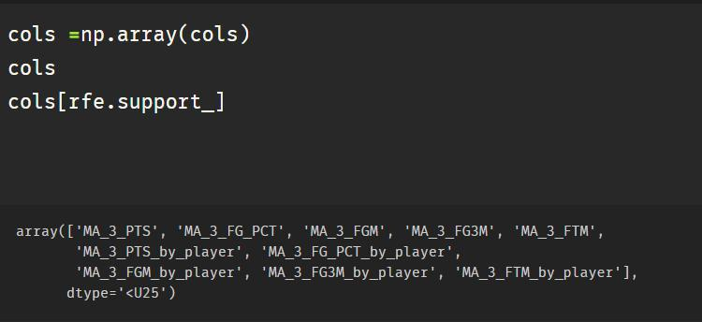
RFE 篩選
令 n=10 , step=2
最終得到10個變數

Slide 14
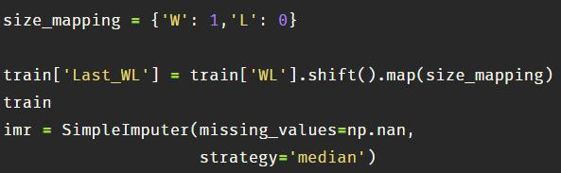
特徵工程
對於有興趣的變數，但其為類別標籤，故需轉換成整數值(即為將分類變數轉為連續變數)
方法：有序編碼、獨熱編碼、標籤編碼
train與test需要同步做更改

Slide 15
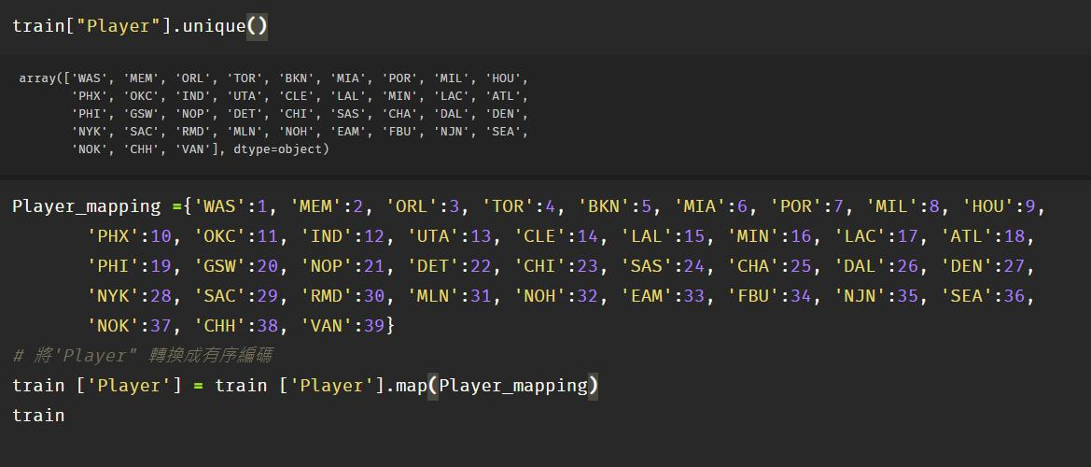
特徵工程
對戰球隊透過有序編碼轉為整數值

Slide 16
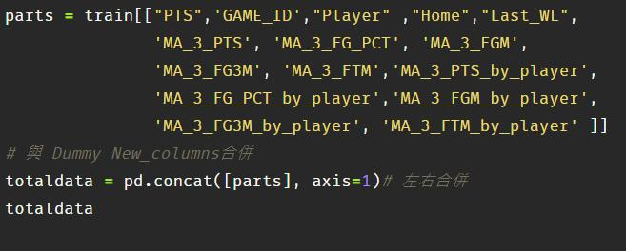
建立迴歸模型
預備動作：
將RFE篩選進行的結果與特徵工程後的變數，
建立一個新的DataFrame，令為totaldata。

Slide 17
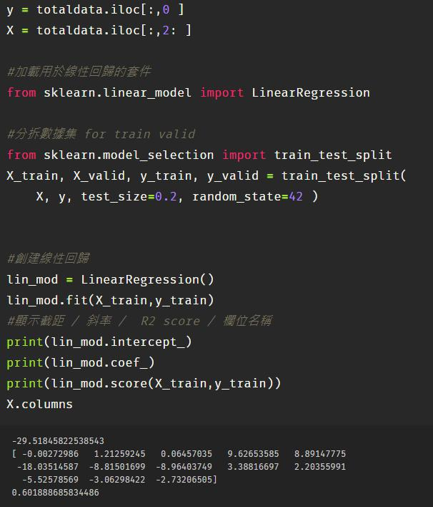
建立迴歸模型
分拆數據集：
將訓練集(train set)再分割為train set與驗證集(validation set)。
建立迴歸模型：
對訓練集(train set)創建線性迴歸

Slide 18
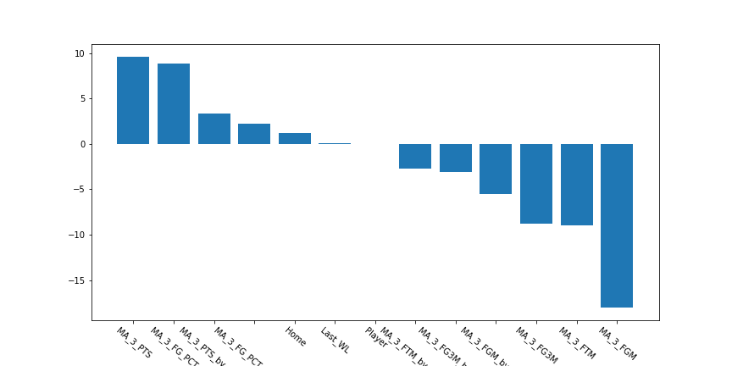
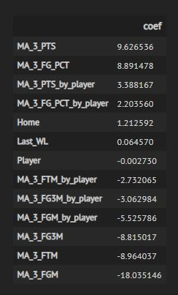
建立迴歸模型

Slide 19
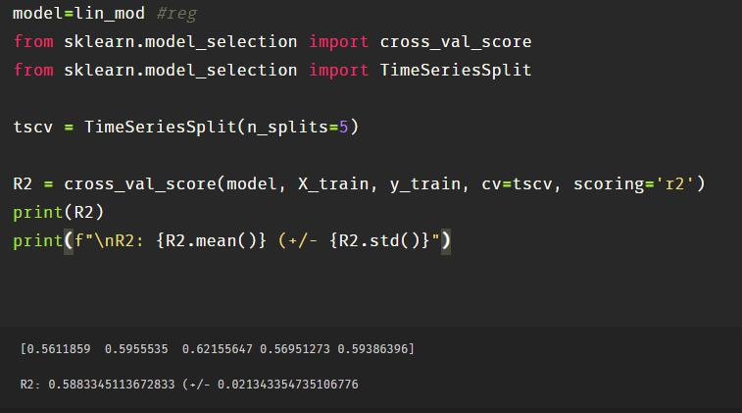
交叉驗證
Cross Validation by TimeSeriesSplit：
以固定時間的間隔，來觀察時間序列的數據樣本
●n-splits ：分割數

Slide 20
評估修正模型
透過判定係數R square、R square adj、MSE(損失函數)、MAE來評估模型，並去修正此模型(變數的多寡)
MSE | 53.22
RMSE | 7.3
MAE | 5.87
MAD | 5.01
R^2 | 0.679
Adj R^2 | 0.673

Slide 21
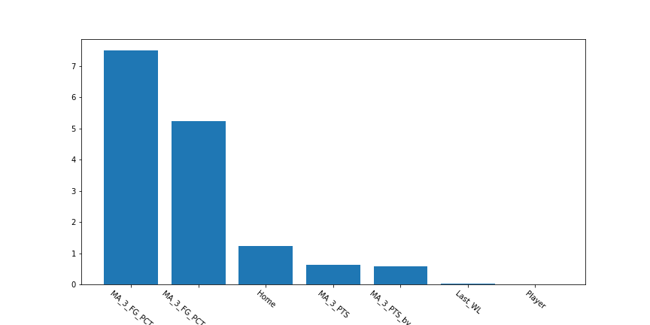
最佳化模型
目前比較得到最好的為取變數
"Player" ,"Home","Last_WL","MA_3_FG_PCT","MA_3_FG_PCT_by_player","MA_3_PTS","MA_3_PTS_by_player"
Name | coef
MA_3_FG_PCT | 7.5
MA_3_FG_PCT_by_player | 5.23
Home | 1.22
MA_3_PTS | 0.34
MA_3_PTS_by_player | 0.58
Last_WL | 0.02
Player | 0.0001

Slide 22
最佳化模型
目前比較得到最好的為取變數
"Player" ,"Home","Last_WL","MA_3_FG_PCT","MA_3_FG_PCT_by_player","MA_3_PTS","MA_3_PTS_by_player"
MSE | 53.07
RMSE | 7.28
MAE | 5.88
MAD | 5.02
R^2 | 0.681
Adj R^2 | 0.674

Slide 23
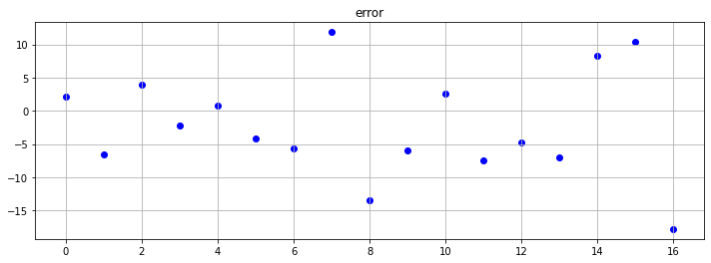
預測得分
game | answer | predict | error
0 | 114 | 112 | 2
1 | 101 | 108 | -7
2 | 117 | 113 | 4
3 | 109 | 111 | -2
4 | 121 | 120 | 1
5 | 113 | 117 | -4
6 | 109 | 115 | -6
7 | 128 | 116 | 12
8 | 102 | 115 | -13
9 | 110 | 116 | -6
10 | 112 | 109 | 3
11 | 102 | 109 | -7
12 | 103 | 108 | -5
13 | 93 | 100 | -7
14 | 111 | 103 | 8
15 | 122 | 112 | 10
16 | 92 | 110 | -18
使用最佳化模型，預測本賽季賽爾提克季後賽得分(共17場)
MSE test: 64.89
R^2 test: 0.281

Slide 24
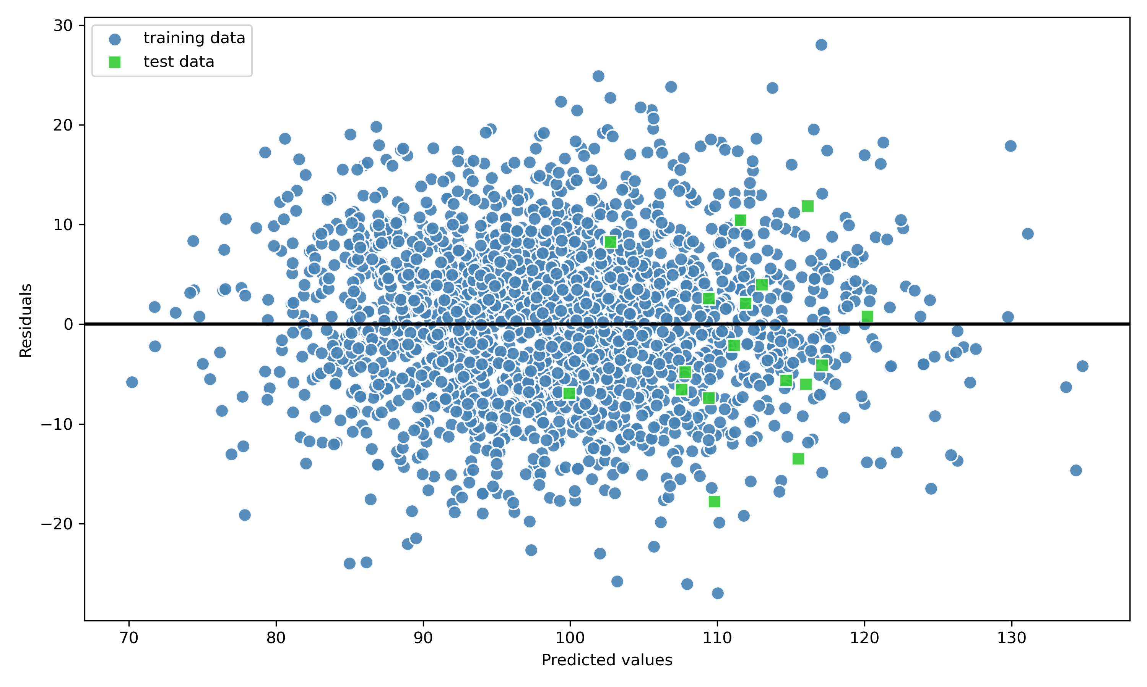
預測得分
標準化前的殘差圖(train data vs test data)

Slide 25
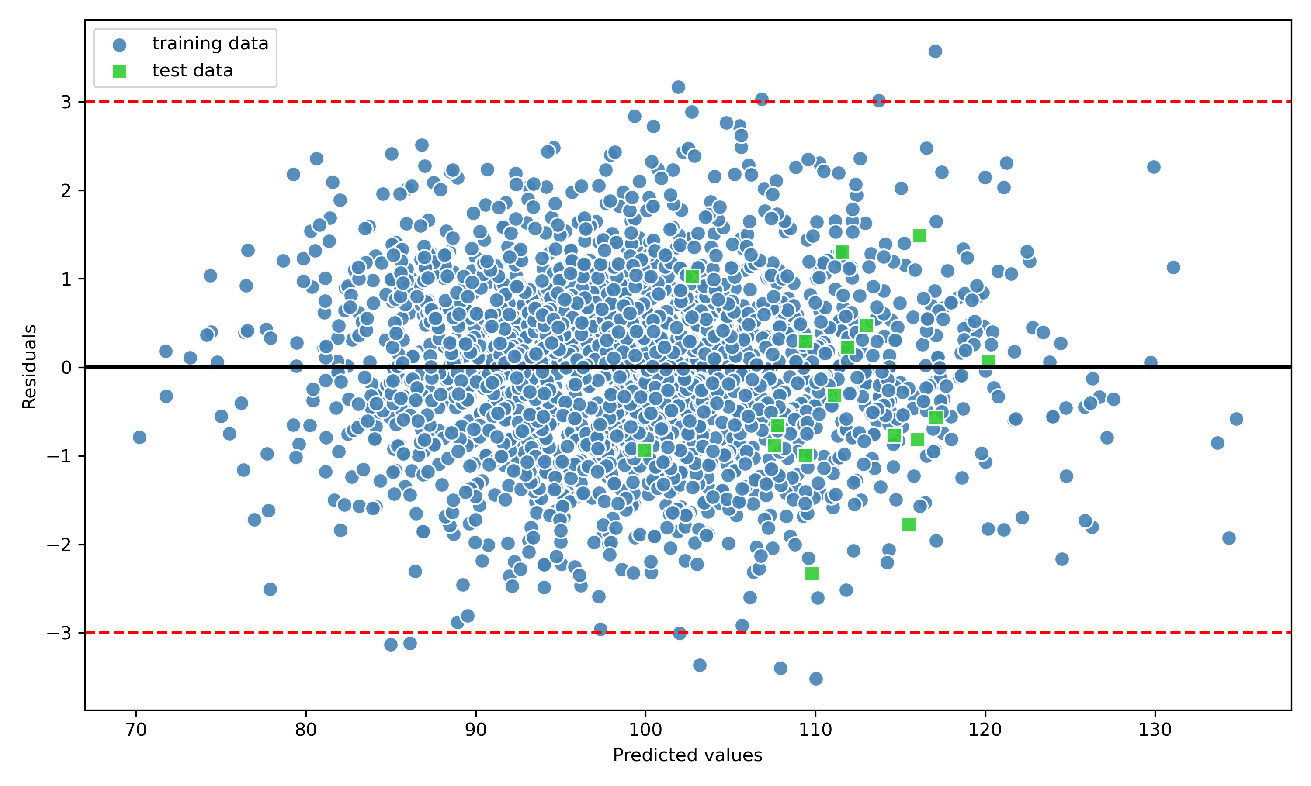
預測得分
標準化後的殘差圖(train data vs test data)

Slide 26

心得與未來

Slide 27
Black
White
Thank You
FOR WATCHING AND LISTENING

